Slide 1
Онтология. Информационные системы
Выполнил студент группы ДИФ-15 Кузургалиев Р.А.
Астрахань 2025

Slide 2
Введение в онтологии
Эволюция понятия:
Философская онтология: изучение бытия и фундаментальных категорий
Компьютерная онтология: "явная спецификация концептуализации" (Том Грубер)
Современная трактовка: формальная модель предметной области
Ключевые интерпретации:
Словарь терминов и определений
Иерархия классов (таксономия)
База знаний (TBox + ABox)

Slide 3
Компоненты онтологии и процесс разработки
Базовые компоненты модели:
Классы (Пользователь, ИнформационнаяСистема)
Экземпляры (SAP_S4HANA, ИванИванов)
Отношения (управляет, является_частью)
Свойства (надежность, версия)
Ограничения и правила
Методология IDEF5:
Идентификация цели и области
Сбор и анализ данных
Разработка предварительной онтологии
Уточнение и валидация
Документирование

Slide 4
Типы онтологий и средства разработки
Онтологии верхнего уровня:
BFO (Basic Formal Ontology)
DOLCE (Descriptive Ontology)
SUMO (Suggested Upper Merged Ontology)
Онтологии предметного уровня:
GO (Gene Ontology) - биология
FIBO (Financial Industry Business Ontology) - финансы
ITIL Ontology - управление ИТ-услугами
Инструменты разработки:
Protégé: визуальный редактор с поддержкой OWL
Fluent Editor: редактор на естественном языке

Slide 5
Практическая реализация онтологии ИС
Ключевые концепты (34 понятия):
Типы систем: ERP, CRM, OLTP, OLAP
Компоненты: Модуль, БазаДанных, API
Участники: Пользователь, Администратор
Требования: Функциональные, Надежность

Slide 6
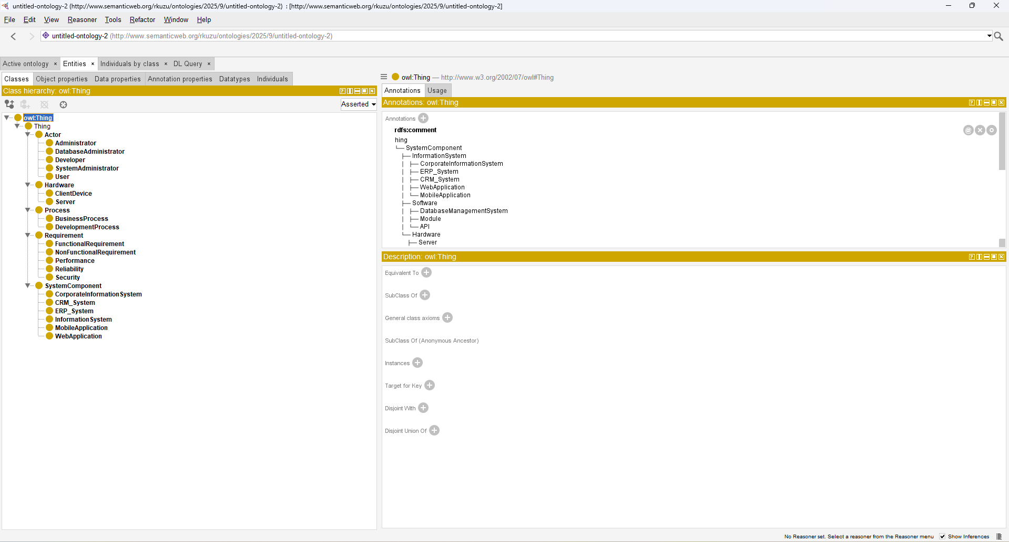

Slide 7
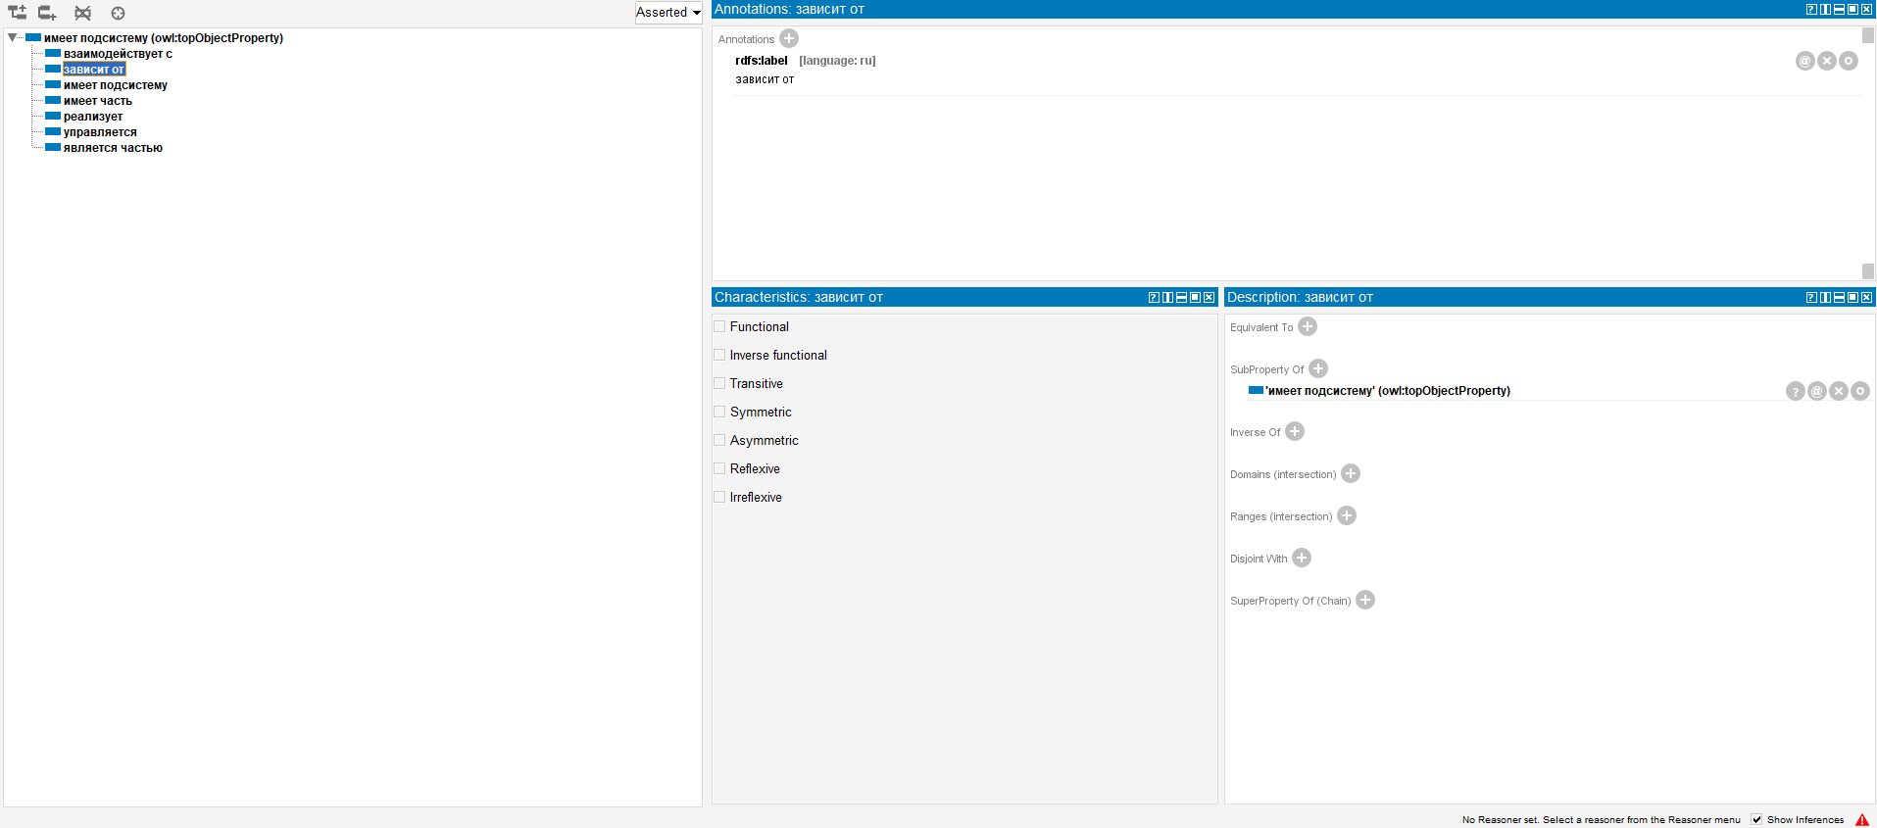

Slide 8
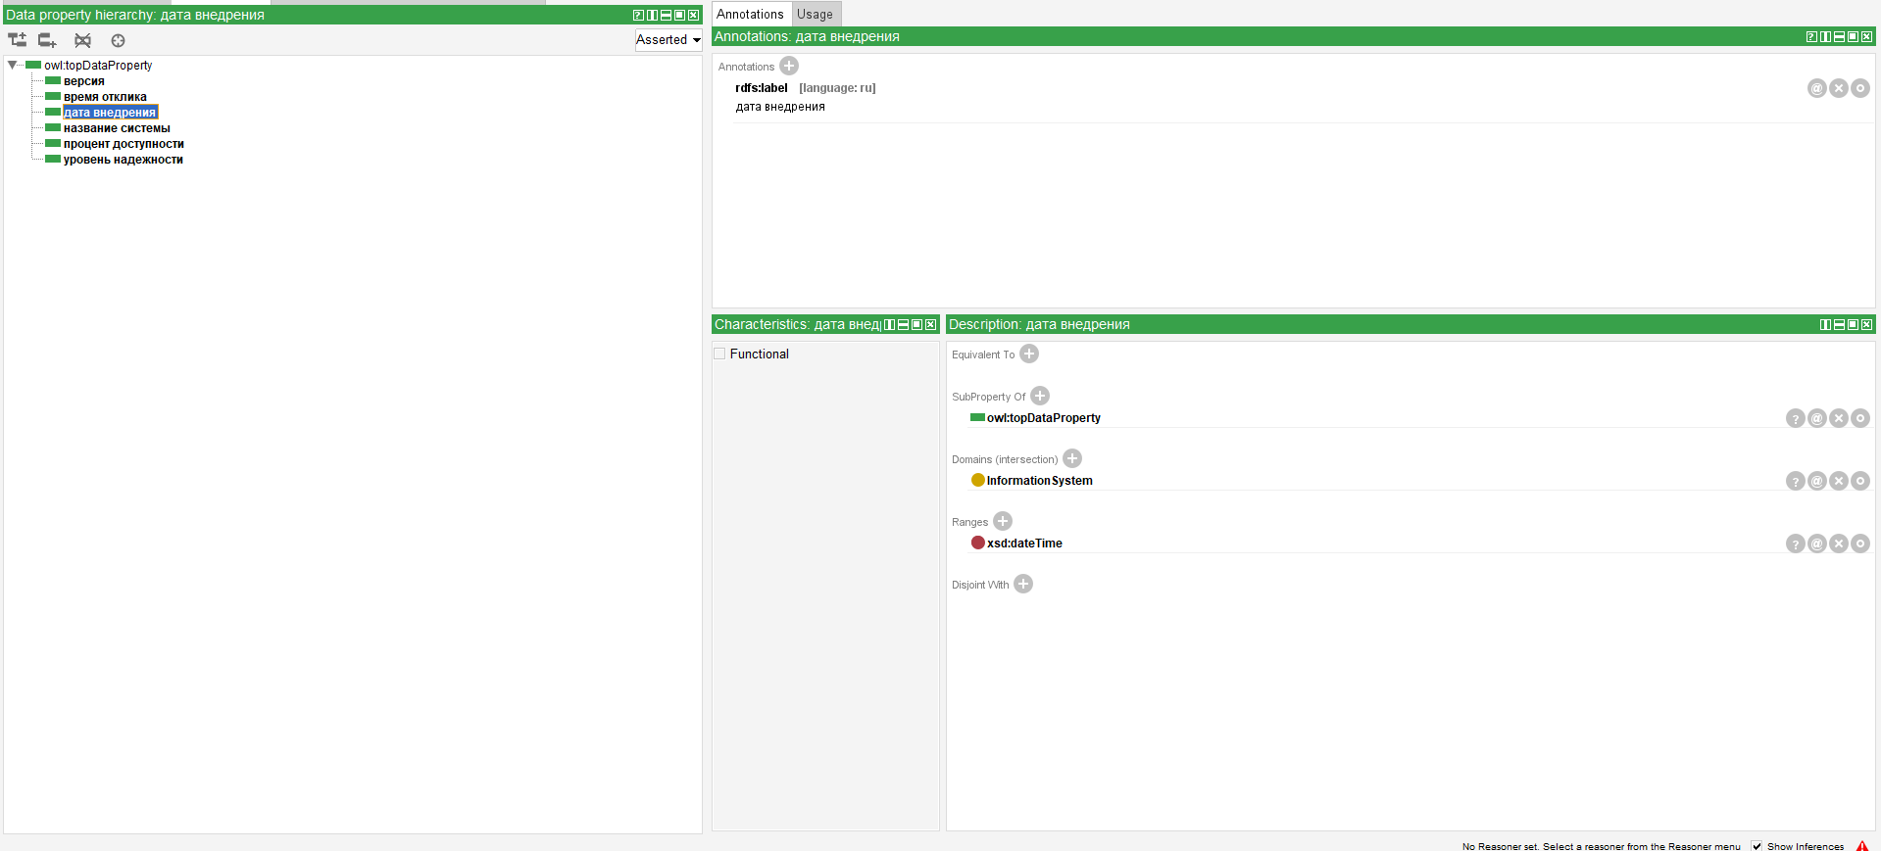

Slide 9
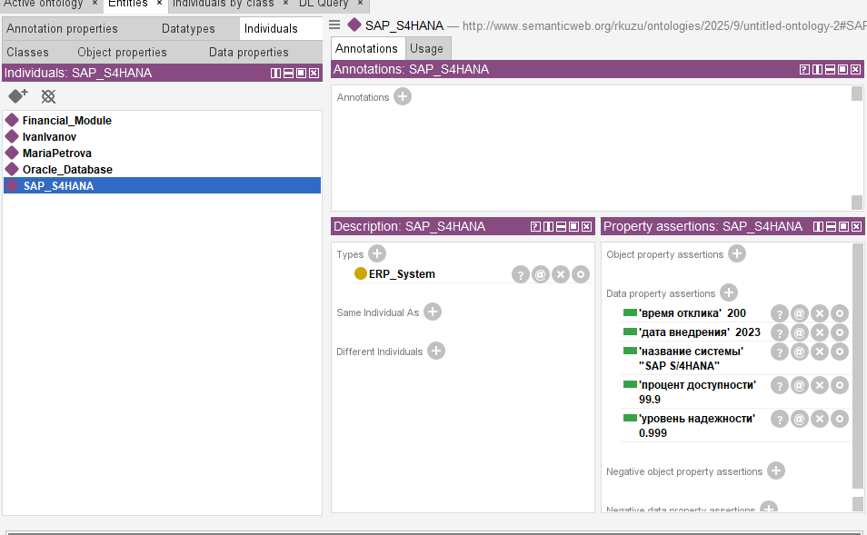

Slide 10
